Slide 1

2016.09.23
녹색교통 자전거앱 경로 데이터 분석 (Data Processing)
고태영, 박근한, 신도원, 이성훈, 이은지, 이주경

Slide 2
Index
현재까지의 진행상황
XML 파일 변환
Start-end 포인트 테이블
향후 계획

Slide 3
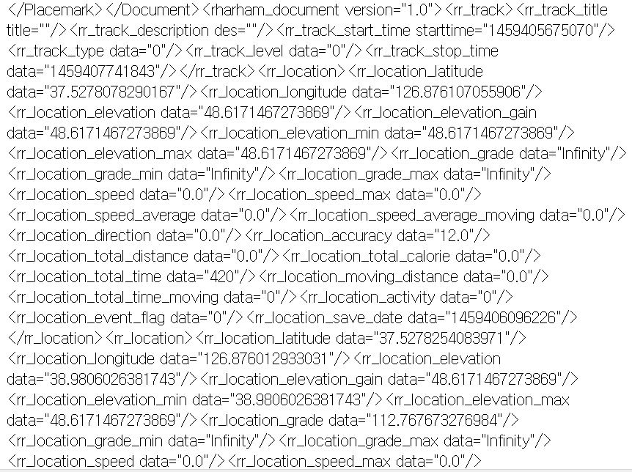
1. XML 파일 변환
내용
데이터의 구조 파악 후
XML 트리 구조를 읽어오는
패키지를 사용해 데이터 추출

Slide 4
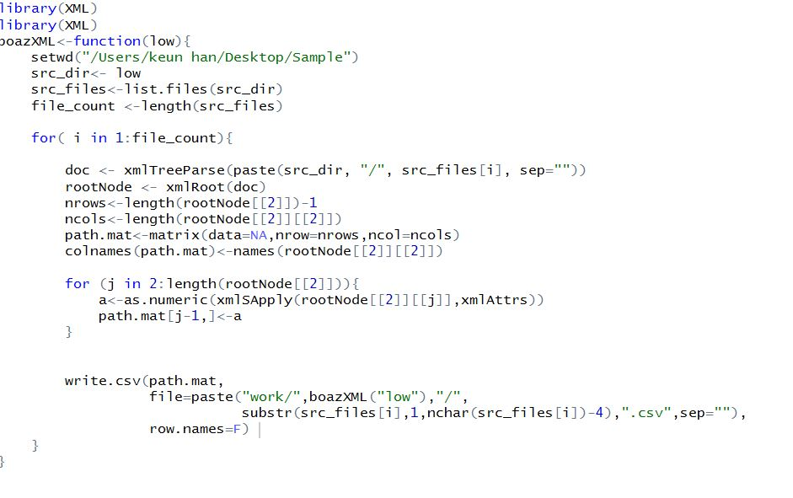
1. XML 파일 변환
코드
변수개수가 달라 ‘줄 수’를 읽는 코드 진행
변수의 개수가 몇 개이든 상관 없이 XML파일을 읽을 수 있게 함

Slide 5
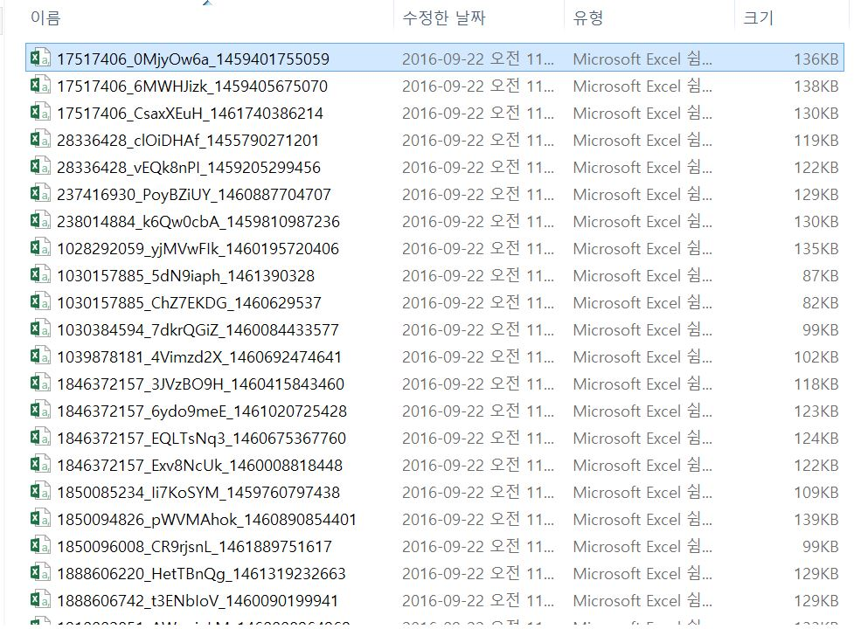
1. XML 파일 변환
결과
지정된 레퍼토리에 저장된 CSV형식의 데이터
코드 실행 시간소요 상 “LOW” 폴더에 있는 XML파일만을 변환

Slide 6
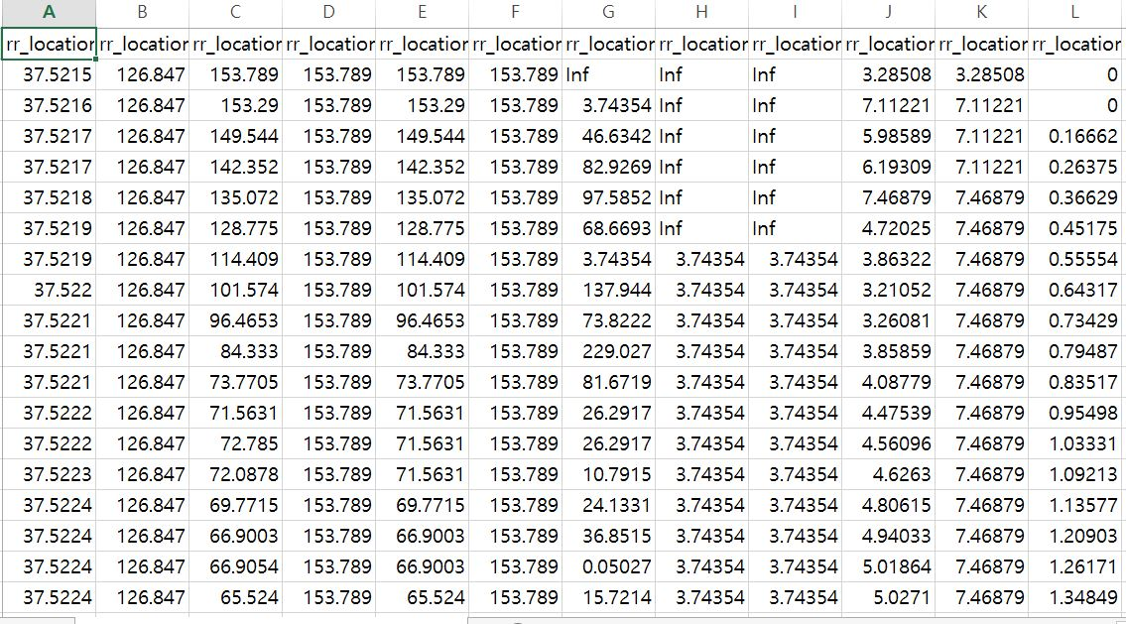
1. XML 파일 변환
결과
23개 변수의 테이블 예시

Slide 7
2. Start-end 포인트 테이블
내용
‘Moving distance’를 계산하거나 ‘동’ 간의 이동을 파악하기 위해
Start-end point가 필요

Slide 8
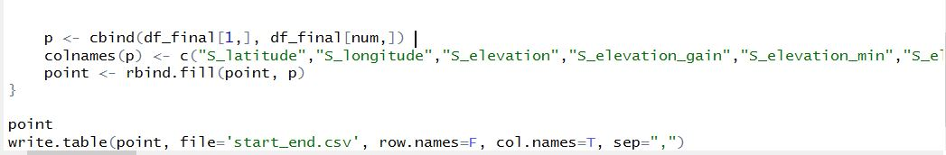
2. Start-end 포인트 테이블
코드
시작점, 끝점을 추출하기 위한 코드 작성
한 개의 kml파일 시작점의 위도, 경도가 한 row(관측치)로 들어감
kml파일 개수만큼 row가 생성됨
Notes:
1. 주경이 코드랑 성훈이형 코드랑 달라서 뭘 써야 될지 잘 모르겠어요~ Star-end 포인트 코드가 이거던데~ 앞에 껄 다 붙이자니 XML=>CSV로 바꾼 코드랑 달라서 좀 헷갈리실 수도 있다는 생각이 들어서..
2. Start-end point만 모아놓은 테이블 만들면 위도,경도가 각각 행으로 들어가서 객체형태가 되는 거 맞나요?

Slide 9
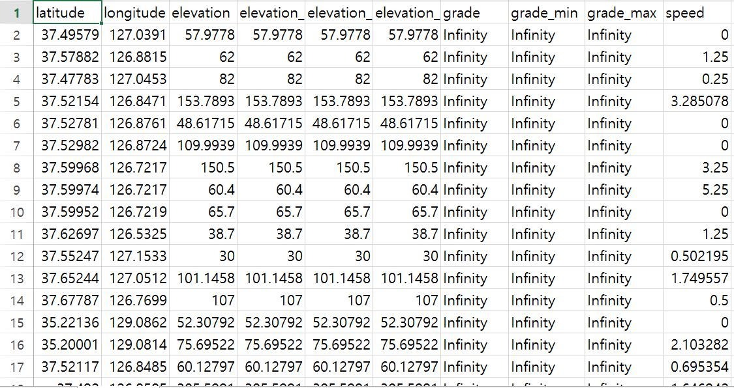
2. Start-end 포인트 테이블
결과
start point CSV파일 예시
Notes:
이건 주경이가 준 ‘start.csv’ 파일에서 따온 겁니다.

Slide 10
2. Start-end 포인트 테이블
내용
start point, end point 파일에 ‘동’ 정보 결합
Qgis에서 ‘읍면동’ shp 파일을 불러오기
좌표계를 EPSG:4326로 통일
속성 결합(Join 수행)
Notes:
이건 주경이가 준 ‘start.csv’ 파일에서 따온 겁니다.

Slide 11
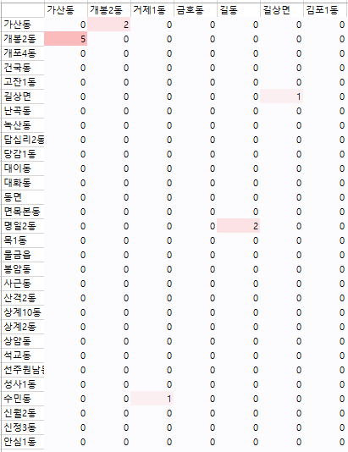
2. Start-end 포인트 테이블
결과
start-end point 교차 빈도 테이블
CSV파일 예시
Notes:
이건 주경이가 준 ‘start.csv’ 파일에서 따온 겁니다.

Slide 12
3. 향후 계획
사분위 지점의 위경도를 추출해 ‘서울시’ 경계 내부를 포함하는 경로와 그렇지 않은 경로를 구분
‘Moving distance’ 값 처리에 대한 부분 - 사분위수를 쓸지 또는 파일용량에 따라 구분할지
1년 치 데이터에서 ‘Line string’ 값만 가지고 있는 데이터의 비율

